Slide 1
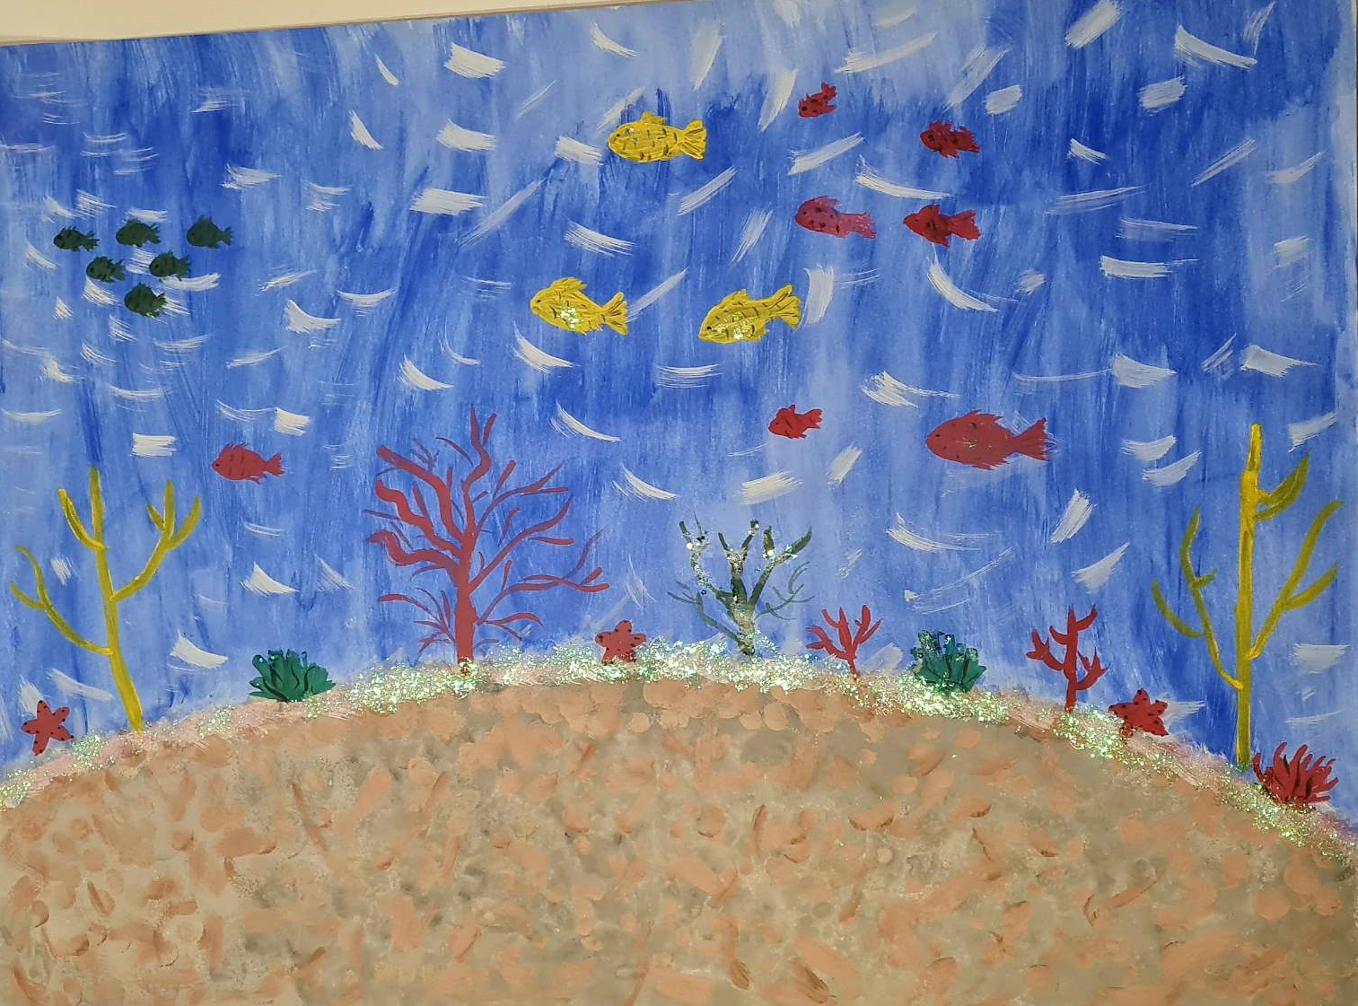
Команда «Золотая рыбка»
Робот-трубоукладчик для футляров оптико-волоконных линий связи

Slide 2
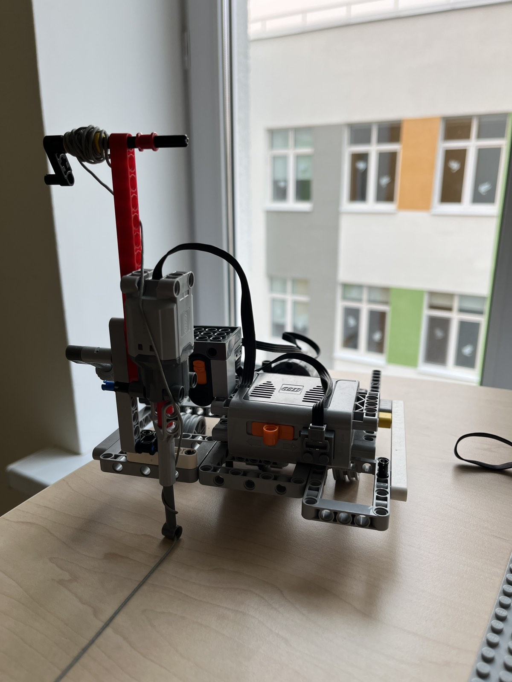
Робот-трубоукладчик для футляров оптико-волоконных линий связи
Работает на пульте управления

Slide 3
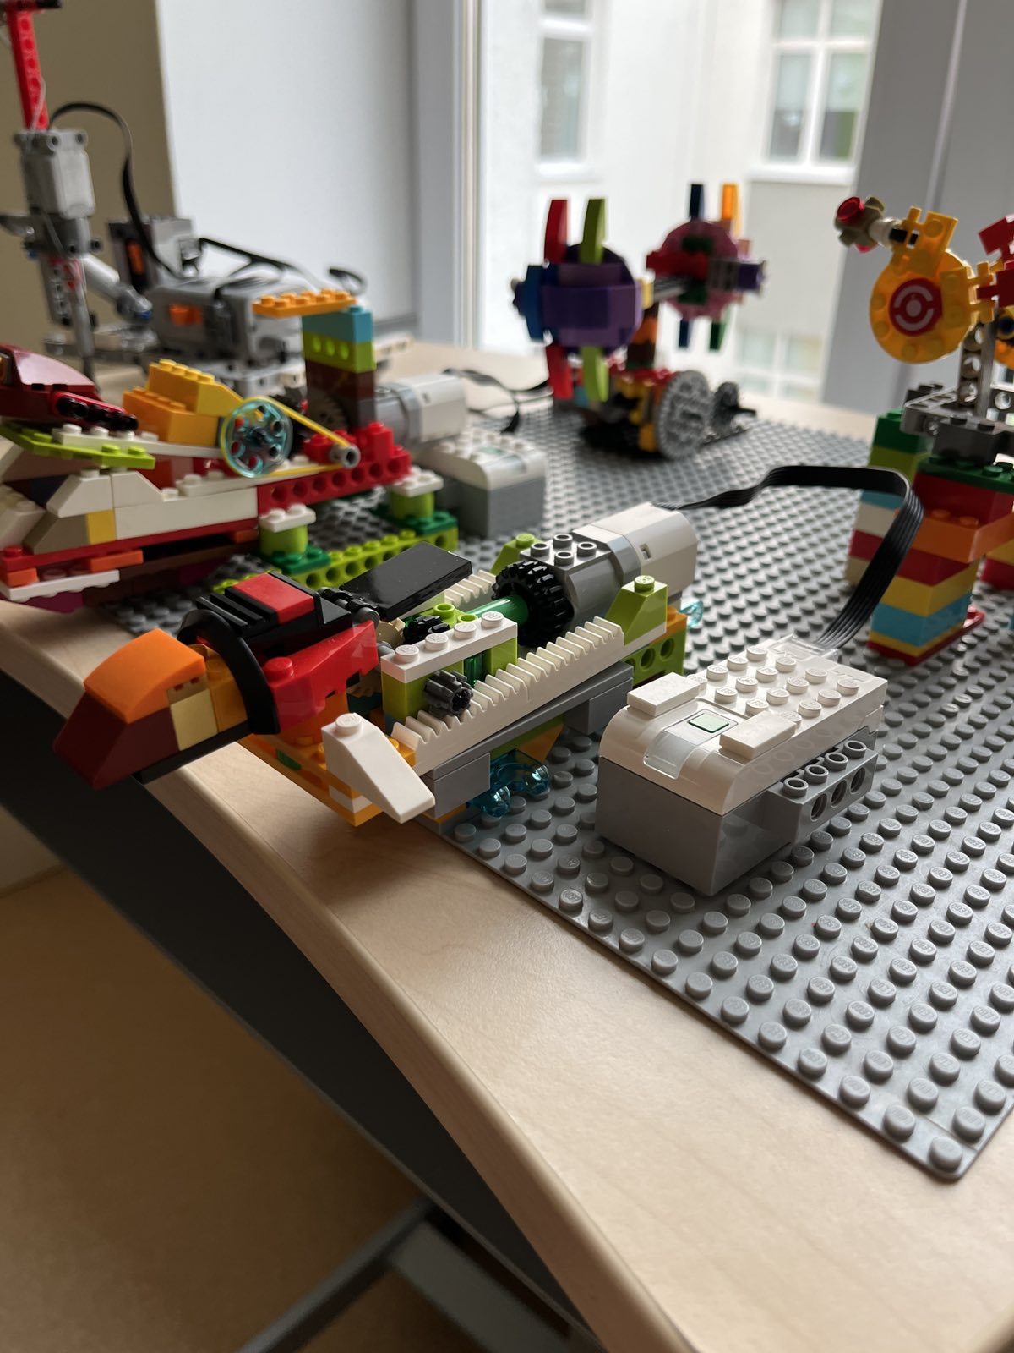
Золотая рыбка (на базе Lego WE DO) выплывает из кораллов

Slide 4
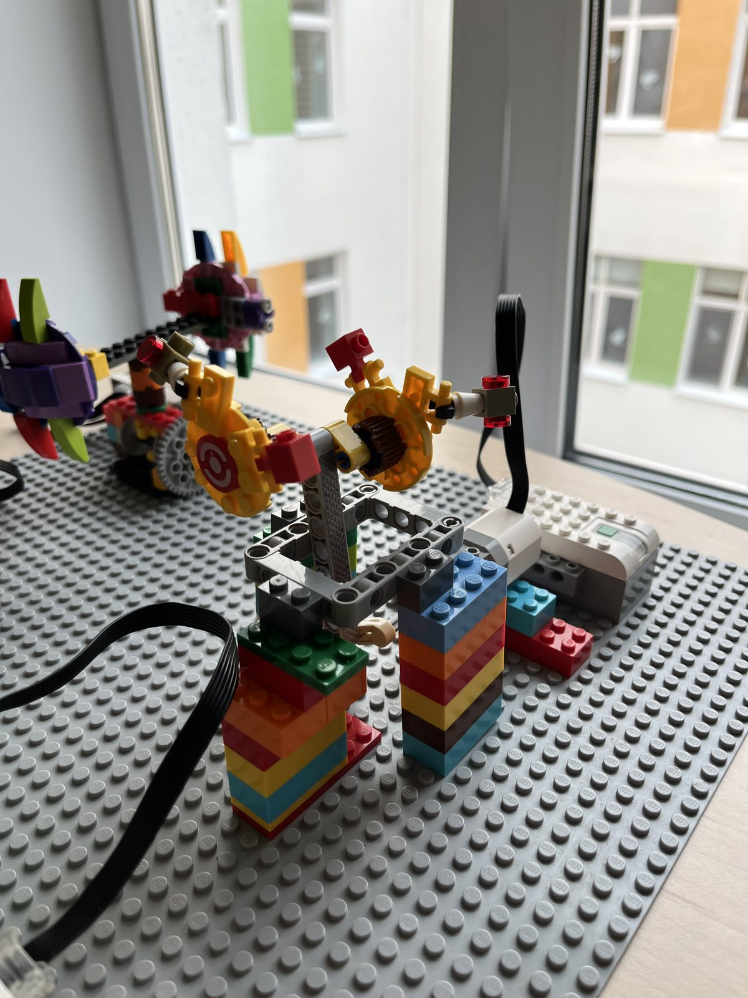
Морские коньки(на базе Lego WE DO) качаются на волнах

Slide 5
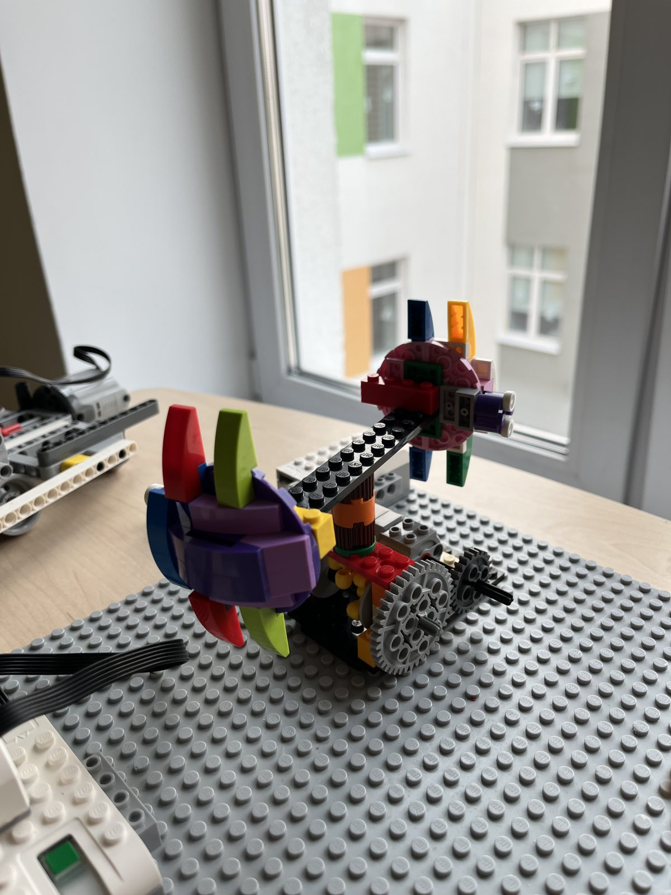
Морские черепашки(на базе Lego WE DO) кружаться в танце

Slide 6
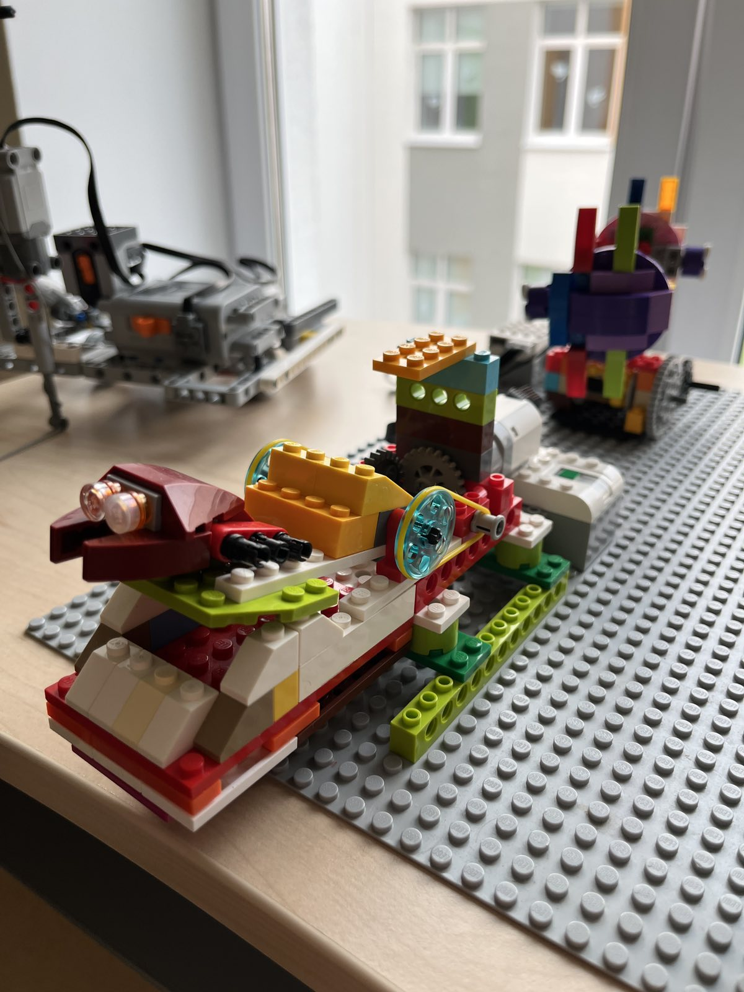
Краб-хранитель жемчужин(на базе Lego WE DO) открывает свою сокровищницу и одаривает всех любителей природы

